Slide 1
Hoe creëert u een Smart Building?

Slide 2


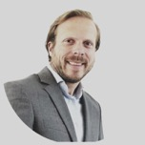

Your team today
Harold Coenders
Chief Strategy Officer
Colliers
Melvyn Verzaal
Product & Solutions Manager
Vodafone Business
Rutger Schaap
Sales Manager EU
Sony Nimway
Jelmer Letterie
Propositions Manager
Vodafone Business

Slide 3
Wie herkent één van de volgende stellingen/ergernissen?
Beheerder
Gebruiker
Hoe heeft uw bedrijf zich aangepast aan het hybride werken en het nieuwe normaal? (thuis / kantoor)
het nieuwe normaal? (thuis / kantoor)?
Lastig om geschikte werkplek te vinden (werkplek-checker)
Heeft u ook gebrek aan inzicht hoe het gebouw waarin u werkt wordt gebruikt?
Lastig om geschikte vergaderzaal te vinden
Welke inzichten heeft u ten aanzien van de bezettingsgraad in het gebouw waarin u werkt? (bezetting versus benutting 20-45%)?
Zoeken collega’s (wie op kantoor die dag)
Herkent u ook dat feitelijke data om her-inrichtingsbeslissingen te kunnen maken eigenlijk ontbreekt?
Rapporteren incident
Hoe draagt uw vastgoed bij tot de 17 EU duurzaamheids doelstellingen (energiegebruik, CO2 uitstoot)
Navigeren binnen een gebouw waar je niet vaak komt
Hoe gaat u om met behouden en aantrekken talent, speelt het gebouw hier een bijzondere rol in?
Notes:
Kunstmatige intelligentie (AI) en machine learning (ML): AI en ML worden steeds vaker gebruikt in Smart Building-oplossingen om de gebouwprestaties te optimaliseren, het energieverbruik te verminderen en de gebruikerservaring te verbeteren.
Internet of Things (IoT): Het gebruik van IoT-apparaten en -sensoren in slimme gebouwen neemt toe en levert real-time gegevens die kunnen worden gebruikt om gebouwsystemen te optimaliseren en de energie-efficiëntie te verbeteren.
Cloud gebaseerde oplossingen: Cloud gebaseerde oplossingen worden steeds populairder en maken externe toegang tot en beheer van Smart Building-systemen en -gegevens mogelijk.
Cyberbeveiliging: Naarmate Smart Building-systemen meer verbonden raken, wordt cyberbeveiliging een steeds belangrijker punt van zorg. Beheerde oplossingen die robuuste cyberbeveiligingsfuncties bieden, worden steeds belangrijker.
Integratie met andere systemen: Smart Building-oplossingen worden steeds vaker geïntegreerd met andere gebouwbeheersystemen, zoals beveiliging, brandbeveiliging en toegangscontrole, om een ​​uitgebreidere oplossing voor gebouwbeheer te bieden.
Voorspellend onderhoud: Voorspellend onderhoud, met behulp van AI- en IoT-sensoren, wordt steeds gangbaarder, waardoor gebouwbeheerders onderhoudsbehoeften kunnen identificeren voordat ze kritiek worden en downtime kunnen verminderen.
Focus op gebruikerservaring: er is een groeiende focus op het bieden van een betere gebruikerservaring in slimme gebouwen, met behulp van data-analyse en gepersonaliseerde oplossingen om het comfort en de productiviteit te verbeteren.
Duurzaamheid en groen bouwen: de vraag naar duurzame en groene gebouwen neemt toe, en slimme bouwoplossingen spelen een cruciale rol bij het optimaliseren van het energieverbruik, het verminderen van koolstofemissies en het verbeteren van de duurzaamheid.
Over het algemeen stimuleren deze trends de ontwikkeling van nieuwe Smart Building-oplossingen en beheerde services die efficiëntere, duurzamere en gebruiksvriendelijkere oplossingen voor gebouwbeheer bieden
2023 Trends in Smart Building, Smart Equipment, and IoT (j2inn.com)
Smart construction in 2023: 5 current trends and future predictions - PlanRadar – AU

Slide 4
Harold Coenders
November 2023

Slide 5
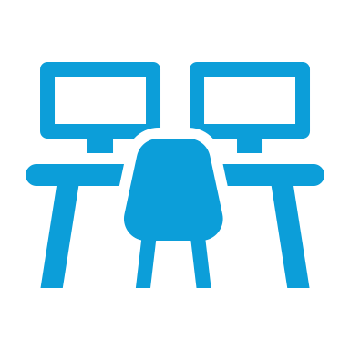

Actuele uitdaging werkomgeving
Werk-omgeving
Beleid
Gedrag
Geen hybride werken
Geen fysiek kantoor
OFFICE
HYBRID
REMOTE
100% kantoor
Remote
incidenteel
Remote uitzonderingen
Remote toegestaan
Hybrid- remote
Remote
dagen
Remote
vrijheid
Remote
first
100%
thuis
Remote / hybride werken is niet toegestaan
Geen kantoor
Notes:
Donut chart, quadruple chart display

Slide 6
Actuele uitdaging werkomgeving
Beleid
Gedrag
Werk-omgeving
Geen hybride werken
Geen fysiek kantoor
OFFICE
HYBRID
REMOTE
100% kantoor
Remote
incidenteel
Remote uitzonderingen
Remote toegestaan
Hybrid- remote
Remote
dagen
Remote
vrijheid
Remote
first
100%
thuis
Remote / hybride werken is niet toegestaan
Geen kantoor
Notes:
Donut chart, quadruple chart display

Slide 7

Terug naar kantoor

Slide 8
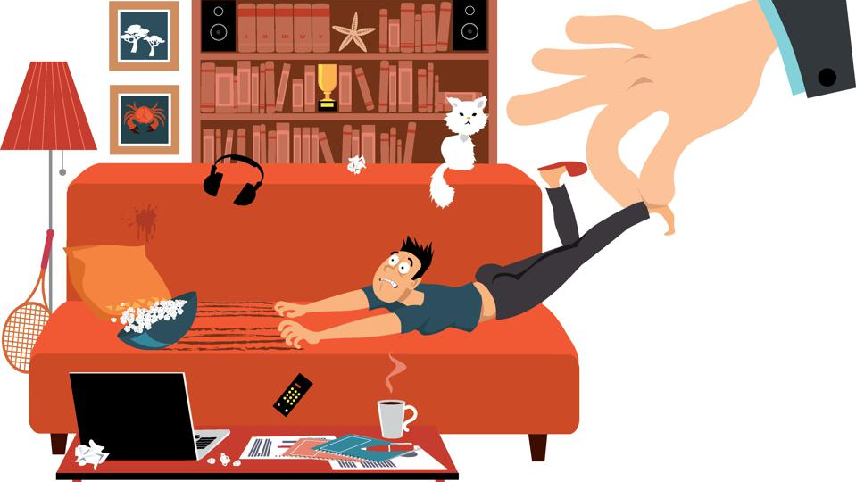
Terug naar kantoor

Slide 9
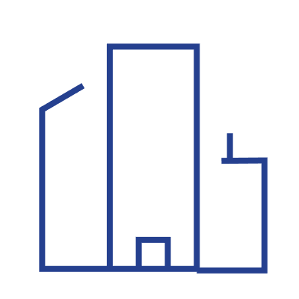
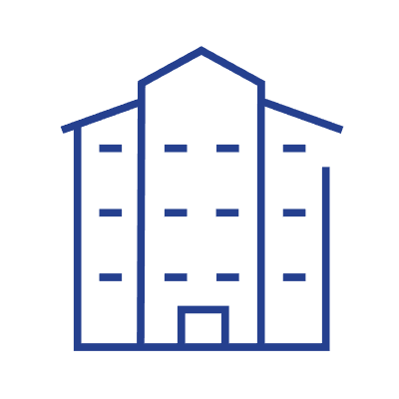
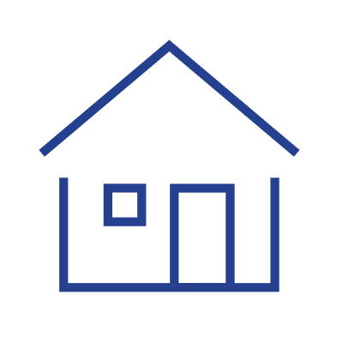
Gemiddelde kantoorbezetting in Nederland
48%
Pre hybride werken
30%
Hybride werken
Notes:
Donut chart, quadruple chart display

Slide 10

Hogere pieken en diepere dalen
Vermijd het kameel effect
Notes:
Donut chart, quadruple chart display

Slide 11
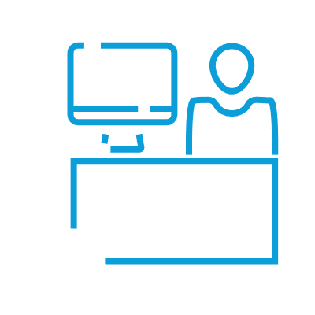



Nieuw werkomgeving typologie
TRADITIONELE KANTOOR
HYBRIDE KANTOOR
TEAM CONNECTIE KANTOOR
EVENT KANTOOR
80%
60%
40%
20%
Incidenteel thuis
Balans
kantoor- & thuiswerken
Kantoor als samenwerkingsplek
Kantoor voor culturele & sociale connectie
Werken primair thuis

Slide 12
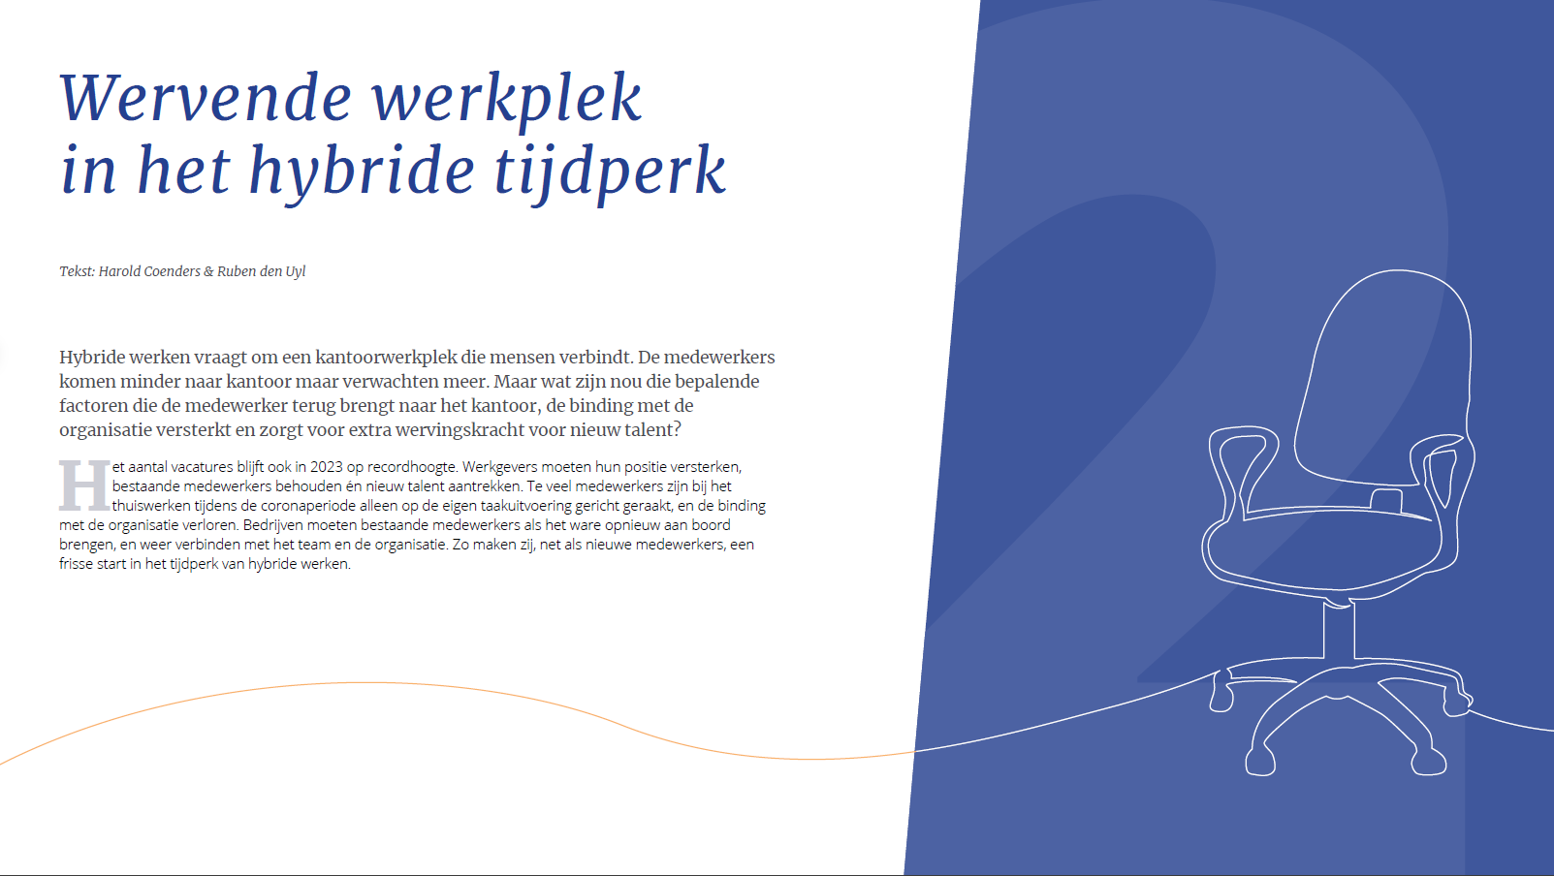
Kantoor beschikbaar hebben wanneer er gewerkt wordt
& anders aanwenden als het kantoor niet gebruikt wordt
Hybride werken vraagt om een kantoorwerkplek die mensen verbindt. De medewerkers komen minder naar kantoor maar verwachten meer. Maar wat zijn nou die bepalende factoren die de medewerker terug brengt naar het kantoor, de binding met de organisatie versterkt en zorgt voor extra wervingskracht voor nieuw talent?

Slide 13



Monofunctioneel
Multifunctioneel
werken
werken
wonen

Slide 14
Huren
pre-hybride werken
Huren hybride
werken
Huren voor de gemiddelde bezetting
Huren voor de piek bezetting
Co-working voor de piek

Slide 15

Gerichte data ondersteuning gewenste manier van werken
De huisvesting onzekerheden:
Hoe krijg ik mensen naar kantoor?
Wat is de rol van het kantoor?
Hoeveel kantoor heb ik nodig?
Hoe organiseer ik mijn piekbezetting?
Hoe moet ik mijn werkplekmix aanpassen?
Medewerkerswensen:
Als ik op kantoor kom…
… wil ik zeker zijn van een plek
… wil ik bij mijn team zitten
… wil ik voldoende stilte en focustijd
… wil ik echt goed hybride kunnen vergaderen
Inzicht gewenst in:
Bezetting kantoor
Gebruik type werkplekken
Gebruik vs reserveringen
Inzicht gewenst in:
Medewerkers & team voorkeuren
Activiteiten profiel per team / afdelingen
Inzicht in soort vergaderingen, omvang en frequentie

Slide 16

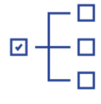
De vijf belangrijkste ontwikkelingen & data impact
Werkomgeving waar je wil werken ipv moet werken
Ook inzicht in de kwalitatieve beleving
Naar minder maar betere kantoorruimte
Management informatie voor portfolio keuzes
In evenwicht brengen van beleid, praktijk & werkomgeving
Dynamisch data gedreven werkplekbeheer
Diversificatie van de werkomgeving, minder ‘one size fitts all’
Persona’s ook bepalend voor data architectuur

Slide 17
Stelling 1
Wij hebben een duidelijk beeld
van welke stappen we moeten zetten om onze smart building ambities te realiseren
1

Slide 18
Stelling 2
Facility Management voelt zich verantwoordelijk voor hoe het gebouw wordt gebruikt
2

Slide 19
Stelling 3
Een slim gebouw gaat vooral om het besparen van kosten en niet zozeer om het verrijken van de medewerkersgebruikerservaring
3

Slide 20
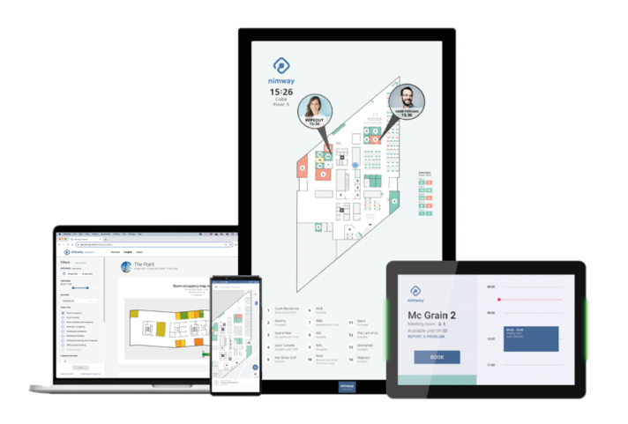
NIMWAY, a smart workplace solution by Sony
2023 – November
Rutger Schaap
Sales Manager BNLX/ Europe
Sony SNCE, Sweden

Slide 21

The Nimway story from Sweden
2010
Ontwikkeld voor en door Sony medewerkers met als doel om de werkomgeving slimmer te maken
2016
Eerste commerciële klanten
2017
Wereldwijde release
2021
Aanpassingen voor hybrid working
Notes:
Takeout:​
Nimway was initially developed as an internal tool to help Sony’s own employees find their way around the huge campus in Lund, Sweden. ​
In other words, the people who developed it, were also the ones who were going to use it.​
They wanted to maximize ease of use, sticking to a clean, simple design and intuitive functionality. ​
These key principles remain the same today.​
​
​
Supporting facts:​
Sony started research around indoor positioning in 2007, after we found out that GPS doesn’t work indoors.​
In 2010 some designers at our office in Sweden found that lots of employees had problems navigating our own offices.​
We couldn’t find our way to meetings, couldn’t find available meeting rooms and couldn’t even find each other. ​
So, the designers started co-operating with the research team and eventually launched Sony’s first smart office solution in late 2010. ​
It was an immediate success in our office.​
​
In 2015, the Sony team in Sweden got new directions to look beyond smartphones and wearables. ​
We started to explore the commercial potential for our Smart Office solution and quickly understood that the problems we faced were not unique. ​
Most larger offices had similar issues. ​
​
The first pilots for a commercial version of our solution began in Scandinavia in 2016. After successful installations in Scandinavia, Nimway was publicly announced as a global commercial Sony at IFA in 2017.​
​
​
​
​
​

Slide 22


Wat een oplossing kan betekenen voor
Medewerkers
Management
De werknemerservaring verbeterd
Optimaliseer de kantoorruimtes
Plan je week - zie wanneer collega's naar kantoor komen
Plan je dag – reserveer een vergaderruimte en/of werkplek via de plattegrond op je mobiel of de webapp
Ontmoet collega’s – kijk welke ruimte er beschikbaar is, vind collega’s en reserveer ter plekke een vergaderruimte
Vind je weg in het gebouw – Nimway begeleidt je naar je vergaderruimte of werkplek
Maakt je kantoor aantrekkelijker – samenwerken, socializen, minder stress, nieuwste technieken
Krijg input over hoe de ruimte of werkplek wordt gebruikt met behulp van de sensoren- en analytics
Identificeer potentiële besparingen, gebaseerd op echte data uit de praktijk
Herbestemming van onderbenutte gebieden en moedig meer F2F-samenwerking aan
Notes:
Takeout: ​
Firstly, Nimway is a comprehensive smart office solution, and all the technology has been developed by Sony. ​
Since it is modular, you can start small and scale up (slide 31 explains the installation free version)​
​
Supporting facts:​
The heart of this system is the mobile application, which works for both Android and iOS. This is where the indoor positioning magic happens.​
​
Sony’s Bluetooth beacons are mounted in the ceiling with sticky tape, they are battery driven and last for over three years. ​
The beacons are reference points, similar to GPS satellites outdoor, and are used to calculate the position of the device. The positioning system also uses sensor fusion and map matching to be able to provide the most accurate position.​
​
The floorplan uses the positioning system to know when a user is in front of the screen and can then provide personal information.​
​
Nimway also includes Sony sensors that can be placed in meeting rooms or under desks to see if they are occupied or not. These state-of-the-art sensors are designed in Lund and manufactured in Sony’s factory in Wales.​
​
Everything is then connected to Nimway’s cloud backend that integrates with Office 365, Exchange or Google Suite.​
​
As a complement, Sony also offers room panels that can be placed outside meeting rooms.​
​
Nimway also includes a comprehensive analytics solution, where (provided the company has desk sensors) your facility managers and others can see data from room booking, room utilisation and desk utilisation.​
​
The web application means Nimway data can easily be accessed from your computer.​
​
​

Slide 23






De juiste personen
Trek medewerkers naar kantoor
Het juiste moment
Zie wanneer je favoriete collega’s op kantoor zijn
Maak zichtbaar welke dagen jij naar kantoor gaat en boek een parkeerplek
Maak je eigen lijst met favoriete collega’s aan uit oa. je eigen afdeling of team
De juiste locatie
Boek vergarderruimtes, werkplekken en bijv. focus ruimtes
Nimway helpt je de weg te vinden en helpt je op tijd te komen
Efficiëntie
Zorg voor minder frustraties op de werkvloer en maak de werk-omgeving een productievere omgeving dan thuis
Notes:
With our solution, you can seamlessly get an overview and plan in advance when your colleagues (the right people) you want to meet are in a specific office (the right time), to then be able to choose a suitable work point (the right place) to perform the right work, by letting Sony's technology work for you - provided the company's workplace strategy and policies are in place.
Let’s show you how.

Slide 24

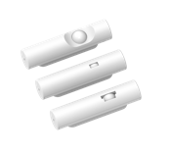
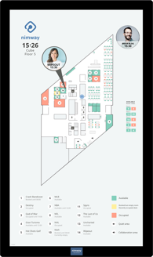




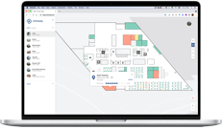
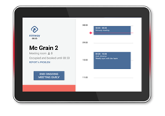
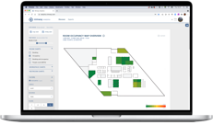

Waar bestaat dit (schaalbare) systeem uit?
Cloud
Beacons
Occupancy sensors
3rd party sensors
Office 365
Exchange
Google
Mobile apps
Web app
Floorplans
Room panels
Analytics
Calendar data
Notes:
Takeout:
Firstly, Nimway is a comprehensive smart office solution, and all the technology has been developed by Sony.
Since it is modular, you can start small and scale up (slide 31 explains the installation free version)
Supporting facts:
The heart of this system is the mobile application, which works for both Android and iOS. This is where the indoor positioning magic happens.
Sony’s Bluetooth beacons are mounted in the ceiling with sticky tape, they are battery driven and last for over three years.
The beacons are reference points, similar to GPS satellites outdoor, and are used to calculate the position of the device. The positioning system also uses sensor fusion and map matching to be able to provide the most accurate position.
The floorplan uses the positioning system to know when a user is in front of the screen and can then provide personal information.
Nimway also includes Sony sensors that can be placed in meeting rooms or under desks to see if they are occupied or not. These state-of-the-art sensors are designed in Lund and manufactured in Sony’s factory in Wales.
Everything is then connected to Nimway’s cloud backend that integrates with Office 365, Exchange or Google Suite.
As a complement, Sony also offers room panels that can be placed outside meeting rooms.
Nimway also includes a comprehensive analytics solution, where (provided the company has desk sensors) your facility managers and others can see data from room booking, room utilisation and desk utilisation.
The web application means Nimway data can easily be accessed from your computer.

Slide 25
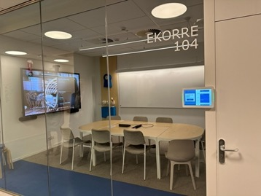
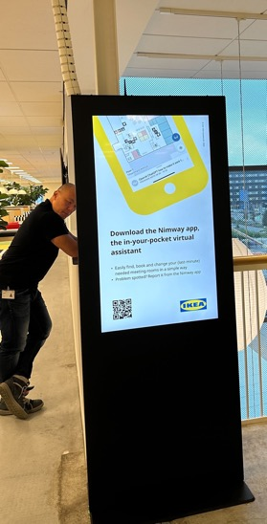

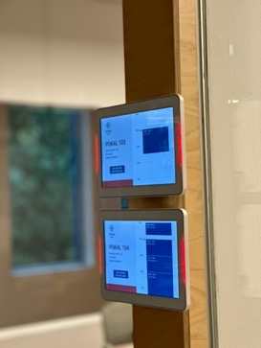
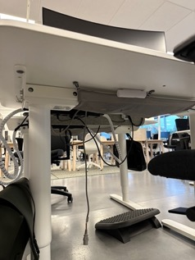
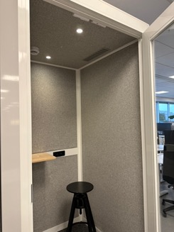
Nimway referentie
Kantoor en leer centrum Delft
1100 medewerkers
400 desksensoren
44 meetingroom displays + sensoren
5 totems (floorplans)

Slide 26
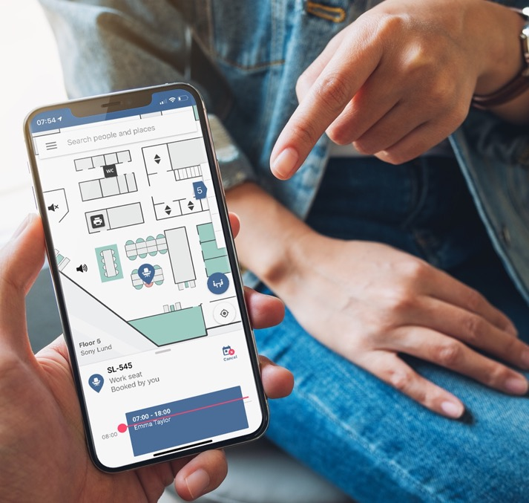
Nimway mobile app
The power in your pocket
Boek een ruimte en je werkplek
Vind beschikbare werkruimtes
Vind collega’s
Zie waar je naar toe moet
Ontvang een melding wanneer het tijd is om naar je volgende vergadering te gaan
Meld defecten aan apparatuur of waarschuw schoonmaak services
Boek toegang tot het kantoor en parkeerplaatsen
Zie wie en wanneer jouw ‘favoriete’ collega’s op kantoor zijn
Notes:
Takeout:
The mobile application is the core of the system and it is available for Android and iOS.
”Your personal digital assistant”
Supporting facts:
The mobile application includes all these functions (refer to list on slide)

Slide 27

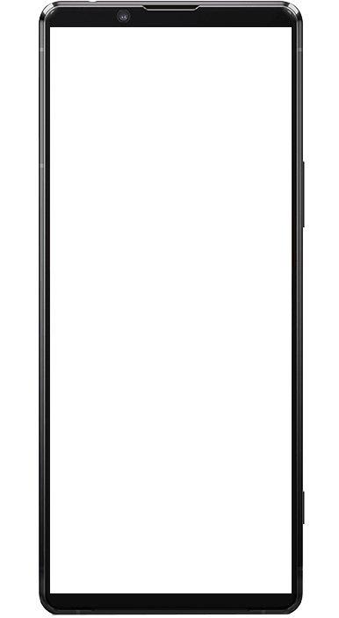
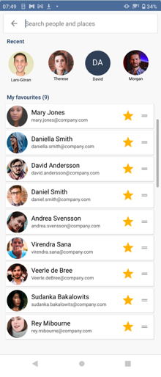
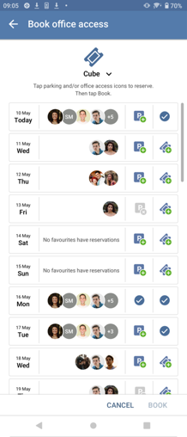
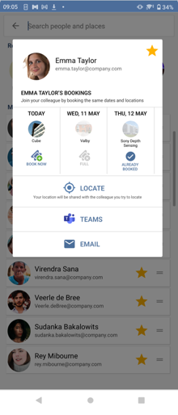
Seamless Digital Experience
Wie gaat er nog meer naar kantoor?
Maak je eigen lijst met favoriete collega's van de afdeling of je team
Kijk wie er van plan is naar kantoor te gaan zodat je elkaar kunt ontmoeten en kan samenwerken
Bekijk de contactgegevens van collega's en ga op dezelfde dag(en) naar het zelfde kantoor
Start vanuit Nimway een Teams call of EMAIL of zoek je collega

Slide 28


Nieuwste functionaliteiten – voorbeelden
Hoe kan Nimway jullie helpen?
Notes:
Takeouts:
Due to the pandemic, there are new heath risks associated with physical attendance at the office…and there are other health risks (loss of motivation, depression and isolation) associated with NOT coming to the office!
What does ‘corona-safety’ mean in practice and how can specific features of the Nimway solution support you?

Slide 29
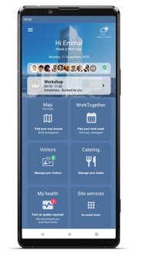




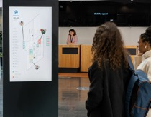
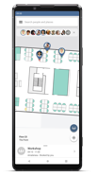
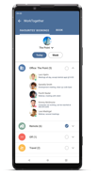
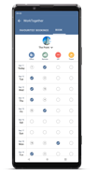


New in Nimway Q4 2023 - Q1 2024
Wellness sensing
Optimal environment
personal preferences
Integrates with your
building
Start page
New start page to
highlight functionality
Wayfinding
Daily agenda
Room booking
Desk booking
Work together
Site services
Visitors
Site services
Integrate services on
site, e.g. canteen, gym
& dry cleaning
NOV 2023
SEP 2023
Work together
Enhancing social connectivity and collaboration among employees
Floorplans
Meeting focused floorplan
Q1 2024
People counting
Cost efficient solution
Integrated with sensors
for large rooms
Visitor integration
Welcome visitors
Q1 2024
NOV 2023
DEC 2023

Slide 30
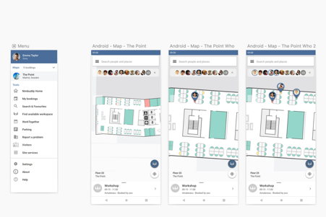
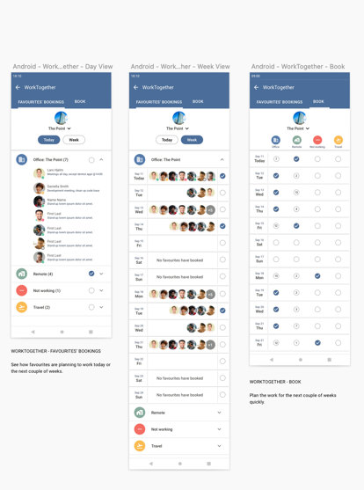
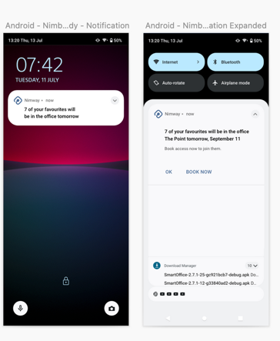
Nimbuddy -> Collaboration v2.0 (Q1 2024 live)

Slide 31
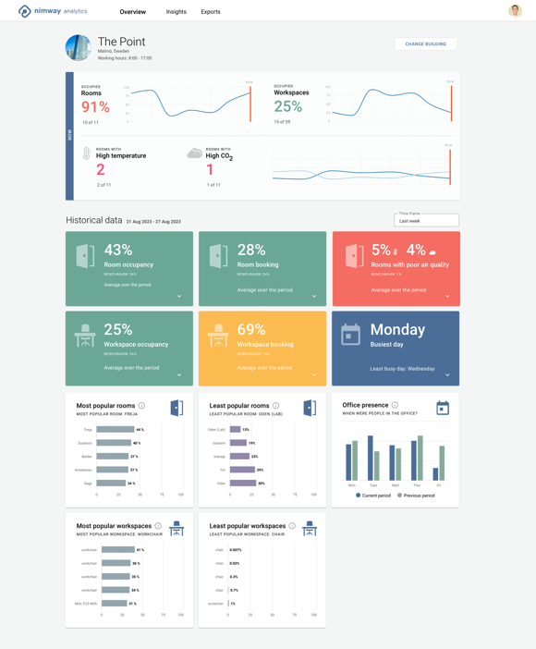
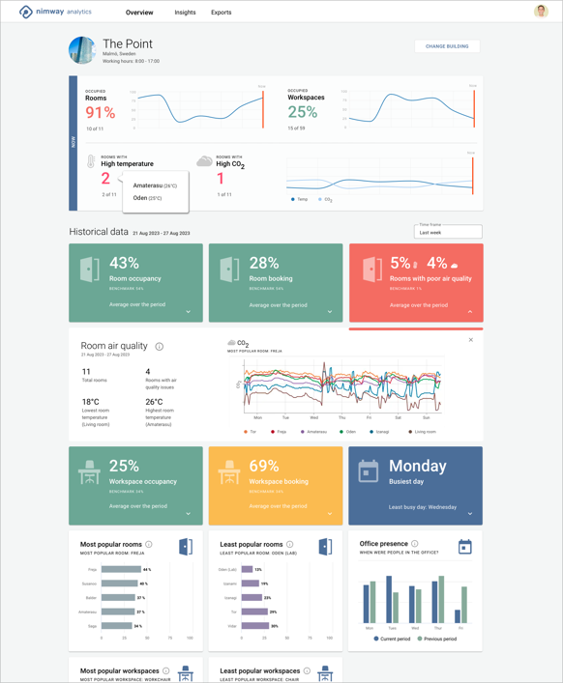
Environmental sensor data;
optional with our partner sensor

Slide 32
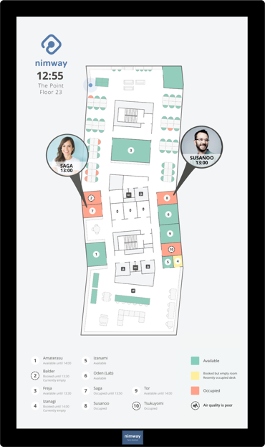
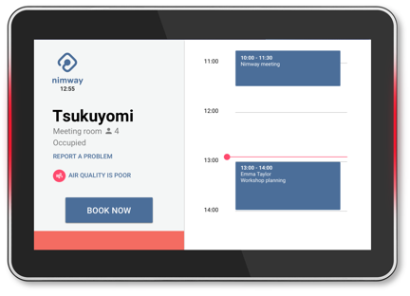
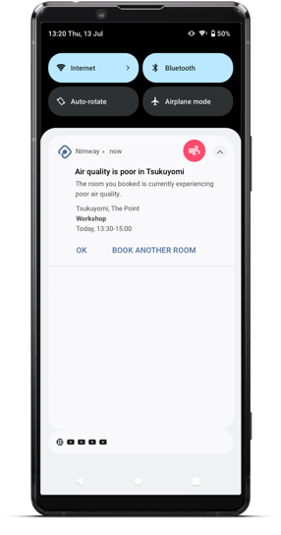
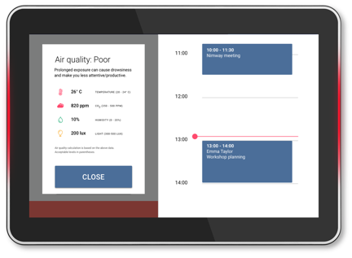
Dea
Verdere integratie met de omgevingsinformatie en hardware

Slide 33


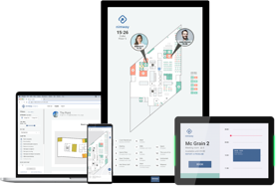

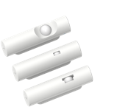
Nimway – the world leading smart office solution
Nimway herdefinieert moderne werkplekken door een totaal oplossing aan te bieden die niet alleen waardevolle data-inzichten biedt, maar ook de kantooromgeving en het gebruik hiervan transformeert in een flexibele, dynamische en goed werkend kantoor.
It just works
Eenvoudige implementatie,
eenvoudig in gebruik.
Global customers
Geïmplementeerd en geïnstalleerd wereldwijd bij Fortune500 organisaties.
Sony solutions
Betrouwbaar, hoge kwaliteit met extra aandacht voor sustainability.
Data driven decisions
Bruikbare inzichten, zodat u het maximale uit uw kantoor kunt halen.
Analytics dashboard
Betrouwbare data dat snel bereikbaar is om inzichten te krijgen en actie te ondernemen.
Real-time sensors
Met 7+ jaar batterij leven.
Meer dan 50.000 geinstalleerd.

Slide 34

Thank you!
Vragen?

